Slide 1
Колокольный звон
Урок музыки в 6 классе
Урок разработан учителем музыки
МБОУ «Юркинская средняя
общеобразовательная школа»
Ивановой Н.С.

Slide 2
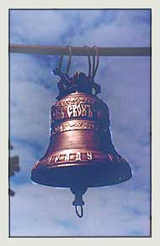
Колокольный звон
В христианском мире существуют три вида колокольного звона, каждый из которых предъявляет свои требования и к колоколам:
1. Православный звон
2. Католический звон
3. Кариольный звон

Slide 3
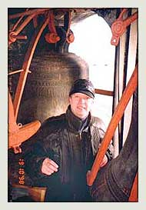
Основы православного звона
Церковный звон употребляется для того, чтобы: • созывать верующих к богослужению; • выражать торжество Церкви и ее Богослужений; • возвещать неприсутствующим в храме о времени совершения особо важных частей Богослужений.

Slide 4
В церкви различают 4 канонических звона:
благовест,
перебор,
перезвон,
трезвон.

Slide 5
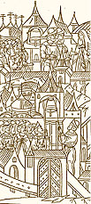
Колокол и его название
Вечевой колокол в Новгороде. 1570-е годы

Slide 6
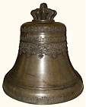
Колокол и его название
Набатный колокол. 1714 год

Slide 7
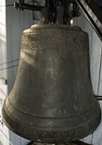
Колокол и его название
Колокол "Лебедь " 1594 год. Мастер - Андрей Чохов

Slide 8
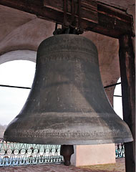
Колокол и его название
Колокол "Полиелейный ". 1683 год. Мастер - Филипп Андреев

Slide 9
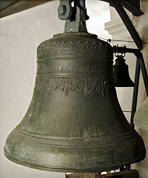
Колокол и его название
Колокол "Ляпуновский " 1697 год. Колокольня Иван Великий Московского Кремля

Slide 10
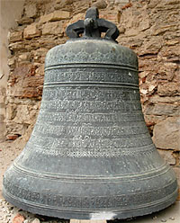
Орнаментация церковных колоколов
Русские колокола на протяжении веков украшали по-разному. В древние времена на внешней поверхности колоколов исполнялись краткие надписи с именем мастера-литейщика или текстом молитвы. Позже на колоколах появились пространные надписи, содержащие имена вкладчика и его семьи, цитаты богослужебных текстов, исторические сведения, указывающие повод вклада.

Slide 11
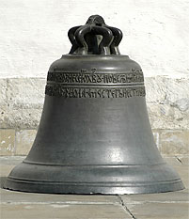
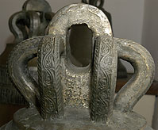
Орнаментация церковных колоколов

Slide 12
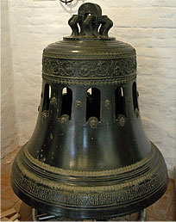
Орнаментация церковных колоколов
В XVI веке великое княжество Московское, ставшее в 1547 году Российским царством, расширяется и крепнет.
Художественному оформлению колоколов в это время уделялось особое внимание. Профили русских колоколов XVI века весьма различны: от вытянутых до широких, приземистых, с нижним диаметром большим, чем общая высота колокола с ушами.

Slide 13
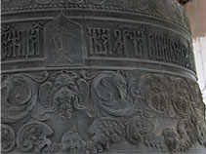
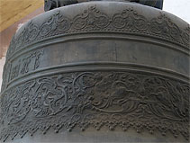
Орнаментация церковных колоколов
В соревновании с западно-европейскими мастерами рождается тот оригинальный, ни на что не похожий русский колокольный профиль, рождается удивительно мягкий, бархатистый и благородный голос российских колоколов, так отличающийся от их крикливых и пронзительно-резких западных собратьев.
Основными в оформлении колоколов остаются поперечные орнаментальные пояски, валики, травные орнаменты и надписи. Поля колоколов мастера оставляют пустыми. Украшения располагаются вверху колоколов между верхними поясками или в самом низу, на валу - самой толстой части колоколов, где они меньше всего могут влиять на звук.

Slide 14
Все оформление колоколов можно разделить на:
горизонтальные пояски или бороздки, исполненные в модели или открученные на фальшколоколе при помощи доски-лекала
орнаментальные фризы (растительные или геометрические)
надписи, выполненные выпукло в литье, гравированные, или их сочетание
рельефноисполненные иконы Господа, Пресвятой Богородицы, образы Святых и Сил небесных.

Slide 15
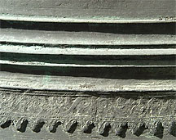
Орнаментация церковных колоколов
Горизонтальные пояски на внешней поверхности колокола подобно тонким одинарным или двойным полуциркульным обручам закрепляют каждое изменение кривой, образующей внешний профиль колокола.

Slide 16
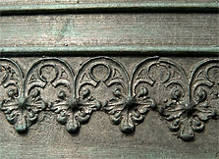
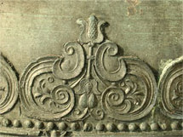
Орнаментация церковных колоколов
Трилистник - первый зафиксированный случай украшения колокола растительным орнаментом готического происхождения.
Появляется орнаментальный фриз из так называемых арабесок.

Slide 17
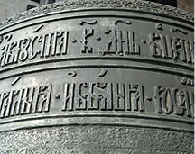
Орнаментация церковных колоколов
Вкладная надпись обычно повествует о времени отливки колокола, его заказчике, мастере и вкладчиках.

Slide 18
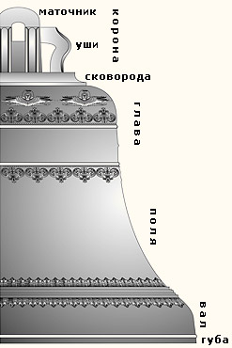
Внешний профиль колокола

Slide 19
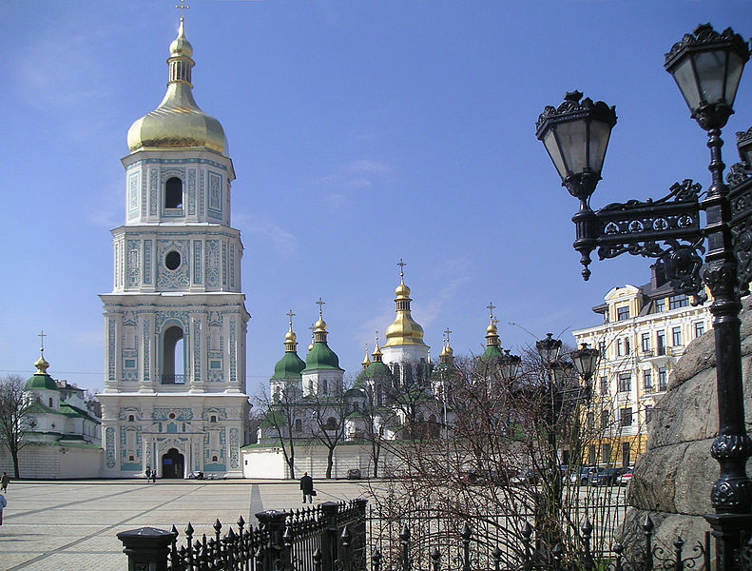
Колокольня Софийского собора на Софийской площади

Slide 20
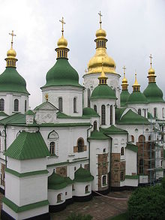
Вид собора с юго-восточного угла

Slide 21
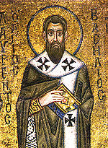
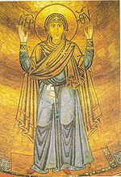
Мозаика алтаря. ХI век Святитель Василий Великий. Богоматерь Оранта. (Нерушимая стена).

Slide 22
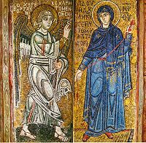
Благовещение. Мозаика на Алтарных столбах. ХI век

Slide 23
Спасибо за урок! Храни вас Бог!

